Slide 1

JICA地球ひろば SDGs教材/ゴール15
陸の豊かさも守ろう

Slide 2


Slide 3
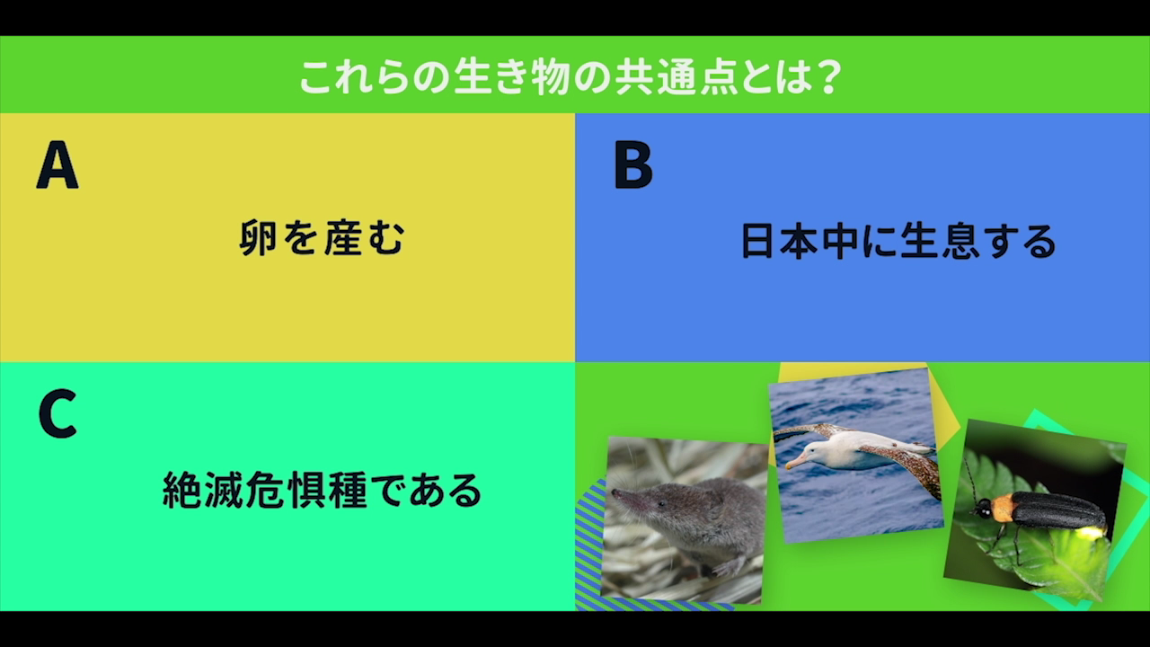

Slide 4
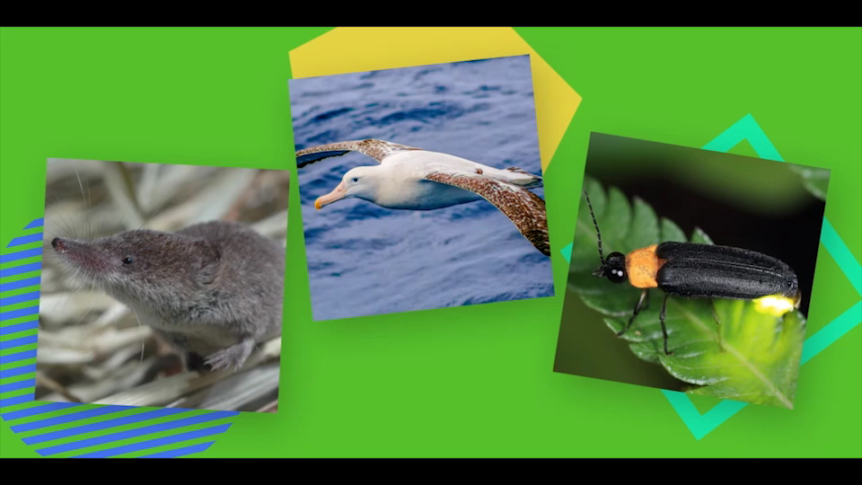

Slide 5
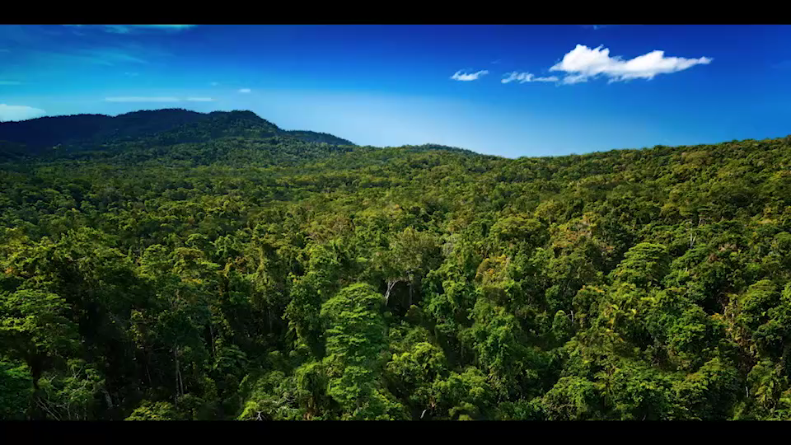

Slide 6
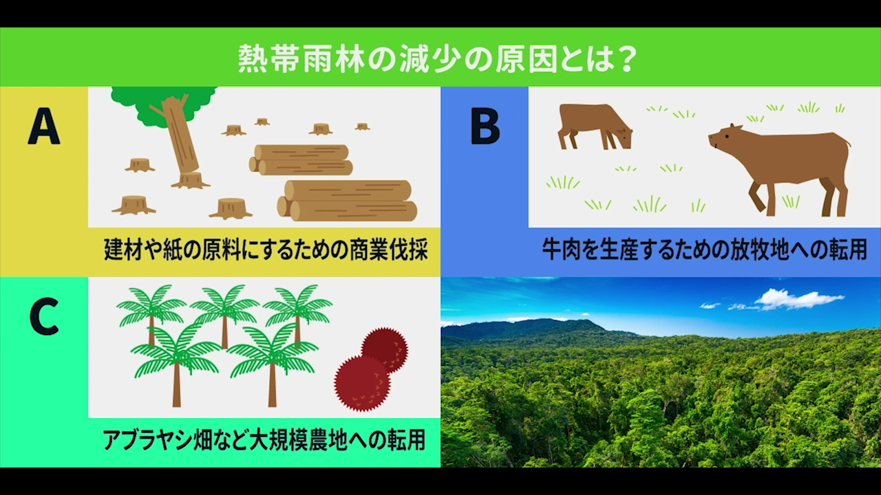

Slide 7


Slide 8


